Slide 1
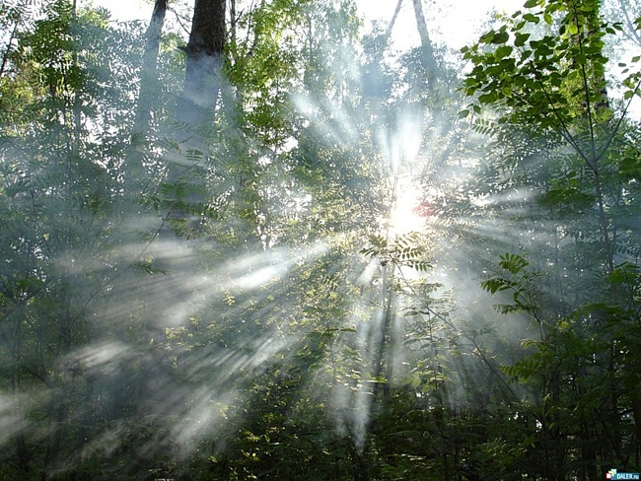
Как прекрасен этот мир!
Составитель: учитель физики Ростенко Нина Валентиновна, ГКОУ «Краевой центр общего образования.

Slide 2

«Отыщи всему начало и ты многое поймёшь!» Кузьма Прутков.

Slide 3
«Чудный дар природы вечной,
Дар бесценный и святой,
В нём источник бесконечной
Наслажденья красотой!
Солнце, небо, звёзд сиянье,
Море в блеске голубом,-
Всю природу и созданье
Мы лишь в свете познаём!»
П.И.Чайковский, опера «Иоланта»

Slide 4
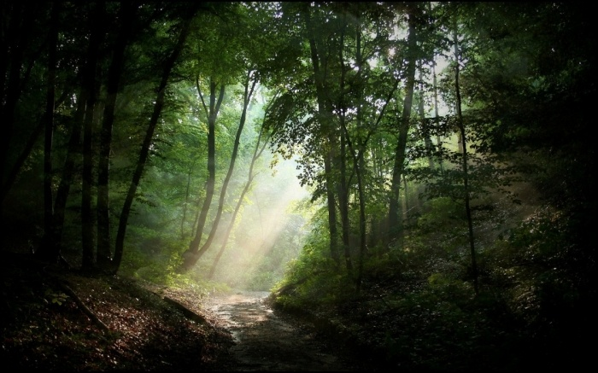
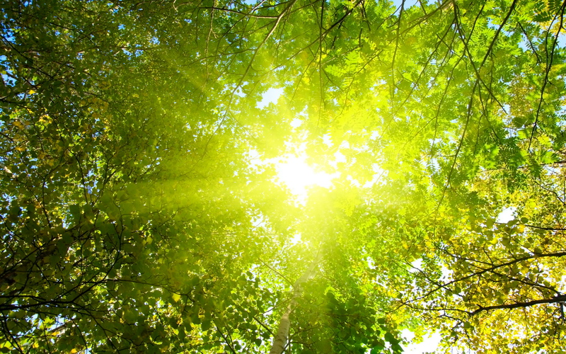
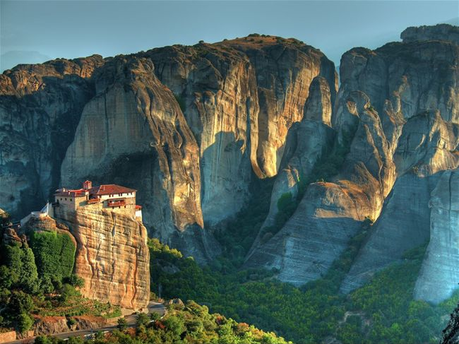
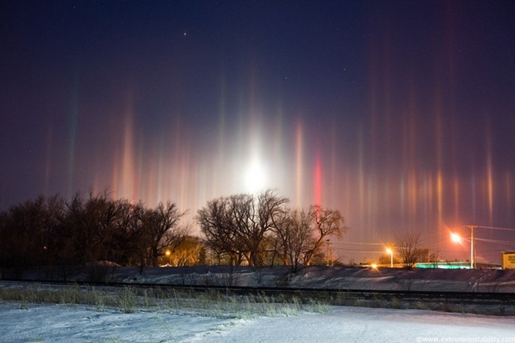
Как прекрасен этот мир, посмотри!

Slide 5
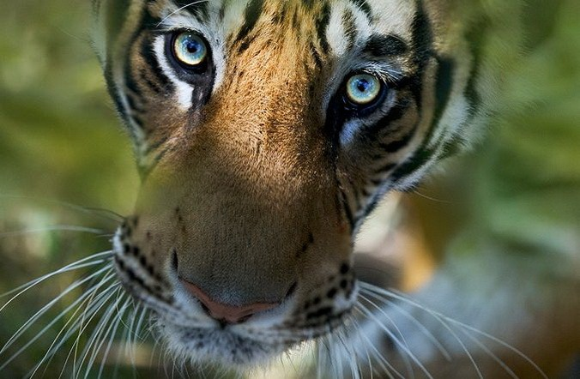
Как прекрасен этот мир, посмотри!

Slide 6
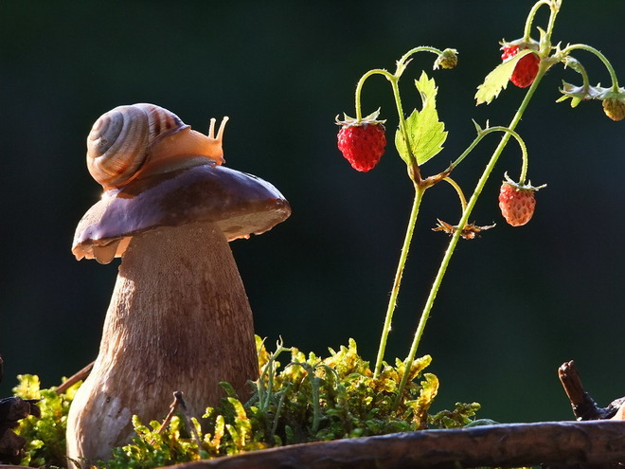
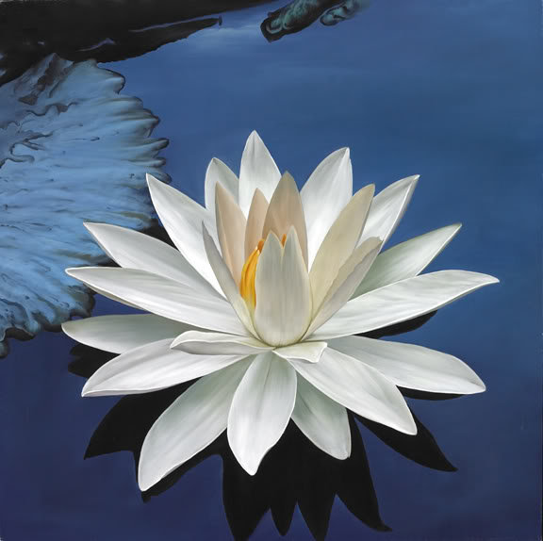
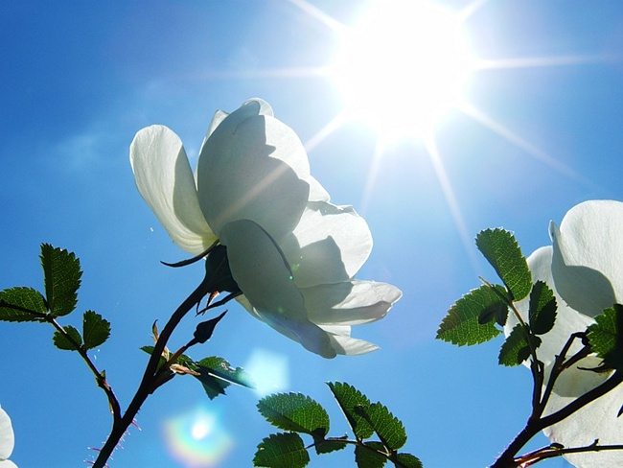
Как прекрасен этот мир, посмотри!

Slide 7
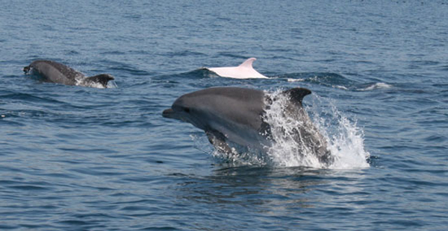
Как прекрасен этот мир, посмотри!

Slide 8
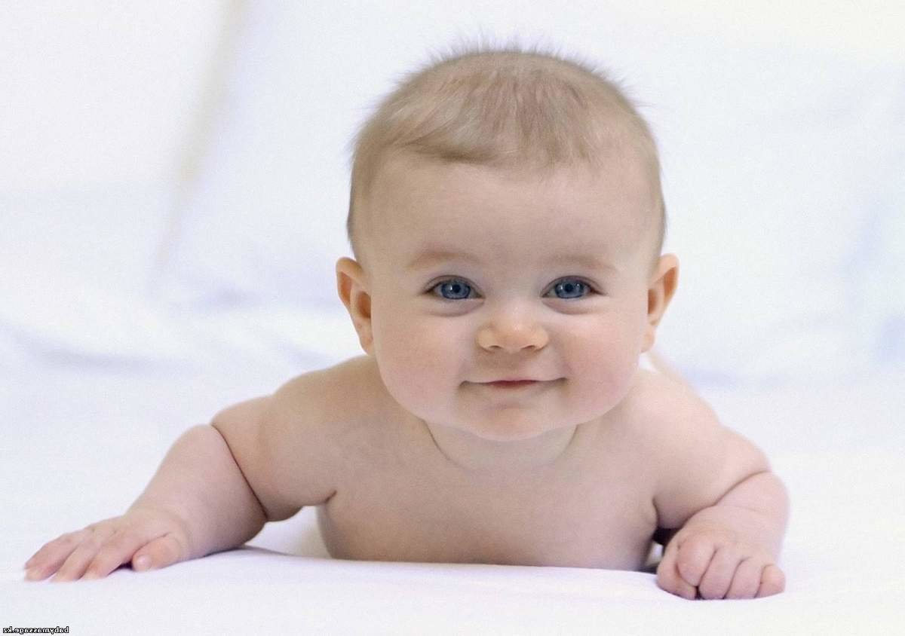
Как прекрасен этот мир, посмотри!

Slide 9

Как прекрасен этот мир, посмотри!

Slide 10
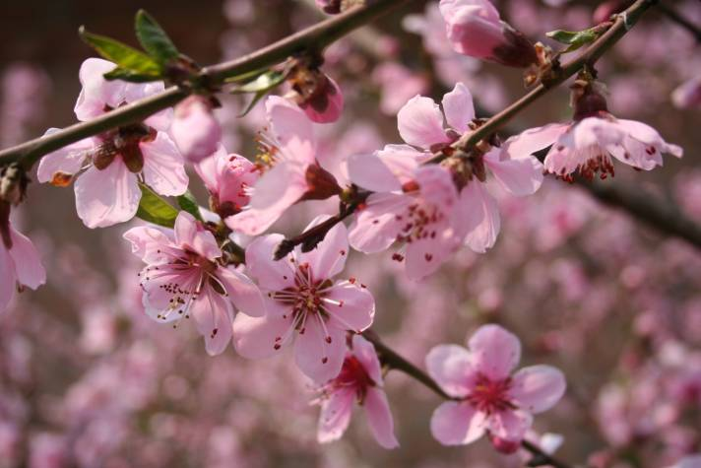
Мы видим этот мир потому, что существует свет.

Slide 11
Эксперимент:
Закройте глаза.
«И представьте себе жизнь во тьме!?»
Как вам такая жизнь?
Она вам нравиться?

Slide 12
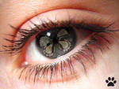
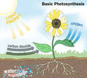
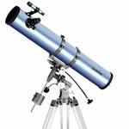
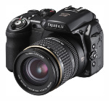
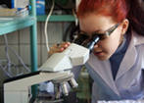
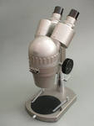
Свет – важнейший фактор жизни на Земле.

Slide 13
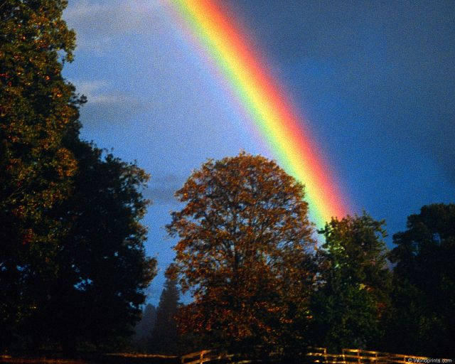
Радуга.

